Slide 1
ELF防御补丁开发指南

Slide 2
提纲
NX
RELRO（立即绑定和GOT只读）
抬高栈策略
格式化串漏洞的自动识别
重新排列GOT表项
如何获取libc基址（立即绑定和延迟绑定）
RPATH妙用
抓包功能
正反shell

Slide 3
依赖组件
capstone 反汇编引擎，逆向分析
keystone 汇编引擎，动态代码生成
LIEF 二进制修改框架
Dyninst 二进制分析框架

Slide 4
开发环境
Ubuntu 16.04
g++
Visual Studio
010 Editor

Slide 5
防shellcode
开启NX：栈、堆、.bass和.data不可执行
type为PT_GNU_STACK的segemnt的flags，移除PF_X标志。

Slide 6
RELRO
RELRO是个很有意思的东西，其实包含了两个方面：
1、立即绑定或延时绑定
2、绑定后获取的动态地址表项（GOT）只读
GNU在实现时，这两个是完全独立的特性。
可以有如下编译选项：
-z now -z norelro，立即绑定，但不添加PT_GNU_RELRO段，.got.plt和.got都可写
-z relro，延时绑定，添加PT_GNU_RELRO段，只有.got只读，.got.plt依然可写
-z now，立即绑定，添加PT_GNU_RELRO段，.got只读，.got.plt节取消（plt直接调用.got节地址了）
Segment PT_GNU_RELRO中虚拟地址和size，指定了要设置为只读的区域，可通过readelf -l 查看包含哪些section，这个范围必须是页对齐的，即结束地址必须是0x1000整数倍，所以强制添加GOT表项为只读是几乎不可能的。

Slide 7
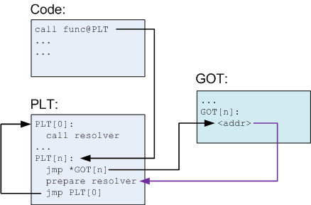
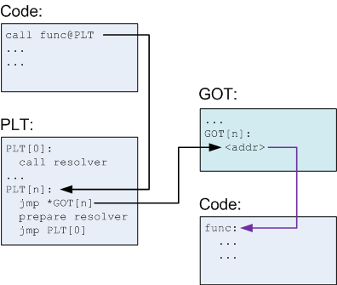
延时绑定
默认编译生成的动态链接的ELF就是延时绑定。
动态链接函数的真实地址是在第一次调用时才装载。
第一次调用
第二次调用

Slide 8
延时绑定
关键信息
1、.got.plt前3项
address of .dynamic
link_map 所有被链接的动态库形成的链表
dl_runtime_resolve ld.so中提供的用来定位函数地址的函数
2、第一次调用时，每个PLT都会有一个固定的序号作为参数，通过跳转到PLT[0]调用dl_runtime_resolve完成动态链接，将结果回填到.got.plt对应slot。

Slide 9
防ret2dl_resolve_runtime
开启立即绑定，ld完成加载同时完成动态链接，所有got回填完成。
此时GOT[1]、GOT[2]都不再是link_map和dl_runtime_resolve，而是0。
开启方法：
在.dynamic section中，添加tag为DT_BIND_NOW的entry。

Slide 10
防栈溢出

